Slide 1

DNS安全
網絡空間安全導論
李琦
清華大學網研院

Slide 2

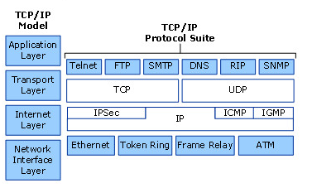



域名系統--互聯網關鍵基礎設施
域名系統（DNS）位于協議棧應用層，爲互聯網提供核心服務，包括web頁面訪問，收發郵件等互聯網應用通過DNS查詢IP地址後獲取資源，已成爲互聯網關鍵基礎設施
www.baidu.com
IP:xx:xx:xx:xx
Internet
DNS位于協議棧應用層
IP:xx:xx:xx:xx

Slide 3

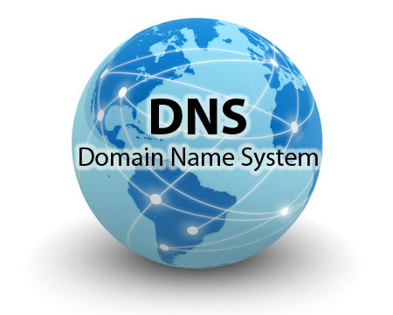
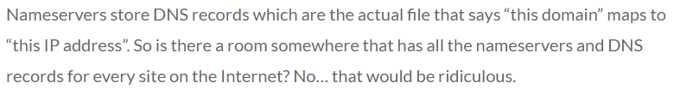
域名系統—超大規模分布式數據庫
作爲一個分布式數據庫，域名系統使得任意聯網計算機能够通過域名訪問互聯網
靈活的擴展性和優异的解析性能，能够持續高效地支持數億規模的域名解析，2022年三季度末，全球域名3.58億
難以采用
集中式數據庫

Slide 4

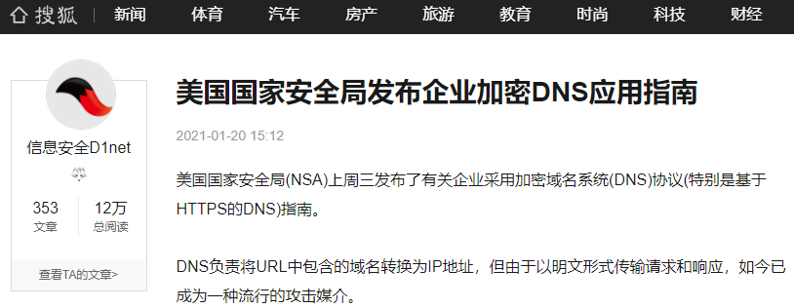

域名系統安全對抗不斷升級
緩存污染、DDoS攻擊等DNS安全威脅層出不窮，顯示了全球DNS安全的脆弱性
與此同時，各類安全方案也致力于提升DNS安全性，互聯網廠商如果有足够的針對自身信息系統的安全預案，就足以應對全面而複雜的威脅
美國國家安全局(NSA) 發布企業加密域名系統協議指南
NSA指出，加密DNS請求的支持對于確保本地隱私和完整性保護至關重要

Slide 5
暢所欲言
你覺得 域名系統如果停止服務，互聯網還能正常運行嗎？

Slide 6




本章的內容組織
第一節
DNS概述
DNS的演進
DNS域名結構及區域組織形式
第三節
DNS攻擊
第四節
DNS攻擊預防策略
熟悉DNS運行原理
掌握DNS攻擊技術
緩存中毒攻擊
惡意DNS服務器回復僞造
拒絕服務攻擊
基于密碼技術
基于系統管理
新型架構設計
思考DNS安全問題
瞭解DNS防禦策略
第二節
DNS使用及解析過程
DNS使用
DNS解析過程
DNS在設計之初
缺乏安全考慮
多種攻擊技術
需要特定的防禦策略進行防護

Slide 7
第一節 DNS概述
DNS的演進
DNS域名結構與區域組織形式
Notes:
9.1 DNS概述
9.1.1 DNS的演進
9.1.2 DNS域名結構與區域組織形式
9.2 DNS請求過程
9.2.1 DNS使用
9.2.2 DNS請求過程
9.3 DNS攻擊
9.3.1 緩存中毒攻擊
9.3.1.1 本地DNS緩存中毒攻擊
9.3.1.2 遠程DNS緩存中毒攻擊
9.3.2 來自惡意DNS服務器的回復僞造
9.3.3 拒絕服務攻擊
9.4 DNS攻擊預防策略
9.4.1 基于密碼技術
9.4.2 基于系統管理
9.5 典型案例分析

Slide 8

DNS的演進
網絡空間兩套命名體系：
用于路由尋址的IP地址和便于人類記憶的域名（Domain Name）
命名體系
域名系統（DNS）功能：
實現域名與IP間轉換
域名系統
IP地址
域名
沒有DNS，用戶很難正常使用互聯網
Notes:
目前網絡空間通用的兩套命名體系分別爲：用于路由尋址的IP 地址和便于分類記憶的域名（Domain Name）。
域名系統（DomainName System，DNS）的主要功能是實現域名與主機IP 之間的轉換。
從某種意義上講，沒有DNS，互聯網就無法工作

Slide 9


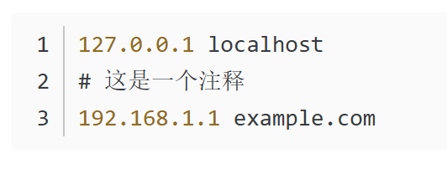
DNS的演進
從host.txt文件到大型分布式系統，DNS用于地址與域名的映射
2000年
擴展協議，交互時可附加網絡子網信息
2020年：
注册域名超 3.70 億
逐步支持
國際化域名
Paul Moakapetris完成域名系統初步設計
1983年
以前
系統不斷擴展，ICANN引入 13 個新型通用頂級域
2003年
2016年
1983年
通過host.txt
文件記錄地址與域名的映射
Notes:
互聯網發展早期，美國國家網絡信息中心（Network Information Center, NIC）負責更新host.txt文件內容，host.txt文件內容，存儲域名標識符對應及IP 地址映射，主機下載 host.txt 文件，在本機完成文件查詢解析過程

Slide 10
DNS域名結構
域名系統采用層次化樹形結構
樹形最頂層爲根（Root），進一步劃分頂級域（TLD），頂級域管理機構授權給二級域名（SLD）
層次化授權行爲最多可迭代127 次
域名空間層次化授權結構
Notes:
儘管域名系統的具體功能特性極爲複雜，但其設計理念却非常簡潔。爲了使域名系統具有良好的擴展延伸特性，域名系統采用層次化樹形結構完成數據授權過程
整個域名空間被劃分成爲不同的層級結構，樹形最頂層爲域名系統的根（DNS Root），緊接著進一步由頂級域（Top-Level Domain，TLD）劃分。頂級域管理機構授權給二級域名（Second-Level Domain，SLD）。以此類推，層次化授權行爲最多可迭代127 次。
The name space has a maximum depth of 127 levels。Domain names are limited to 255 characters in length
因爲最多有255個字符（含點號）所以理論上最多127層

Slide 11
DNS區域組織形式
thucsnet.com分配cn.thucsnet.com，uk.thucsnet.com兩個子域，cn.thucsnet.com包含兩個區域
每個DNS區域至少有一個權威域名服務器發布關于這個區域的信息
DNS區域組織示意圖
一個域名沒有被分割成子域或包含了子域全部數據，則域名和區域相同
一個域名被分割成子域，每個子域有自己的區域時，域名和區域具有不同的意義
Notes:
如某國際機構擁有example.org這一域名，幷爲其處于國際上不同國家和城市的分部分配域名，如對中國和英國分配cn. example. org，uk. example. org兩個子域。進一步，cn. example. org可以包含兩個區域，一個區域裏有cn，beijing（北京）等域名，另一個區域有shanghai（上海）等域名。如圖中方框代表一個DNS區域，則example.org所在的區域只包含不屬任何子域的主機名的DNS記錄，如mail. example.org等。這個區域記錄它的每個子域由誰掌管，從而在接收到對于其子域發出的解析請求時能够將子域的域名服務器的信息告訴請求者。同時，該機構在劃分區域時沒有必要爲每個子域都分配一個區域，如可以將cn，beijing放入同一個區域。

Slide 12
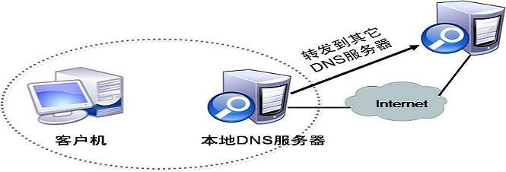


DNS區域組織形式
權威域名服務器
每個DNS區域的權威域名服務器，發布關于該區域的信息，幷響應DNS查詢請求
權威域名服務器可以配置主從服務器，主服務器存儲所有區域記錄的記錄，而從服務器使用自動更新機制維護主記錄的副本
權威域名服務器

Slide 13
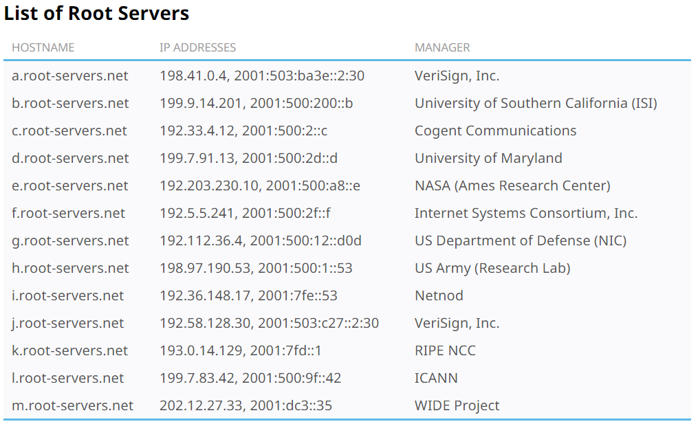
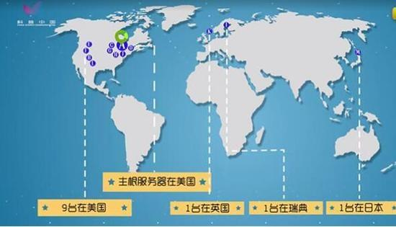
DNS區域組織形式
DNS根服務器（ROOT）
根服務器管理互聯網主目錄，13台IPv4（名爲“A”至“M”），1個主根服務器由美國VeriSign公司運營，12個輔根服務器，9個由美國運營，英國和瑞典、日本各1個, 每個根服務器通過anycast方式在多個國家和地區部署
https://www.internic.net/domain/root.zone
Notes:
1個爲主根服務器，放置在美國弗吉尼亞州的杜勒斯，由美國VeriSign公司負責運營維護，其餘12個均爲輔根服務器。每天域名主根服務器列表會被複製到位于世界各地的其它12服務器上。

Slide 14
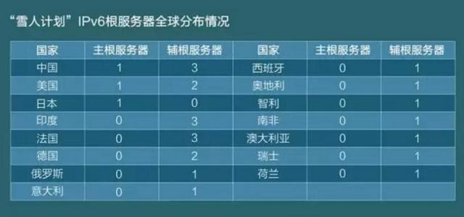
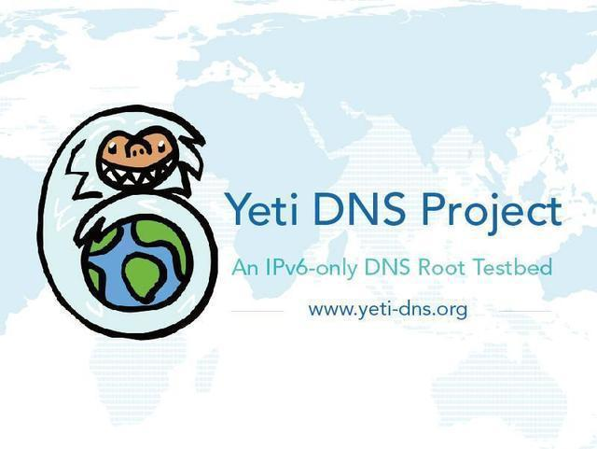
DNS區域組織形式
“雪人計劃”
2015年6月，我國下一代互聯網工程中心領銜發布運營IPv6根服務器的“雪人計劃”
2016年在美國、日本等16個國家架設25台IPv6根服務器，形成13台原有根加25台IPv6根（3台主根）的新格局。中國部署其中4台（1台主根和3台輔根服務器）
Notes:
新華社報道稱，“雪人計劃”已在全球完成25台IPv6（互聯網協議第六版）根服務器架設，中國部署了其中的4台。事實是：
從美國因特網設在日本的M根（亞太根）引出25台“域根”（IPv6頂級域即因特網二級域服務器），其中1台所謂主根和4台所謂輔根服務器連接導向中國。由于“雪人計劃”的所謂主根（實際是二級域名服務器）和25個輔根（實際是三級域名服務器）是解析向美國租來的地址，所以需要通過在日本的M根與v6在美國和歐洲的其他根進行更新和廣播，因而必然存在分等級的問題。不能說是根，只能是頂級域！
上述結構清楚地表明，所謂中國IPv6的主根，實際上是美國絕對控制的因特網的母根服務器、主根服務器、輔根域名服務器，引出的25台根域名服務器，不過是在因特網母根和M根控制下的IPv6頂級域即因特網二級域服務器，所有域名地址的分配和解析路由仍然必須經過美國因特網母根、主根和M根的交換才能實現和完成。且IPv6的域名和IPv6地址還是從美國租來的，運營商支付的使用費（租金等構成的成本）必然轉嫁給用戶。
4台導向中國IPv6系統的所謂域根服務器也不在中國。兩辦通知要求：“推動根鏡像服務器的引進，進一步提升域名系統解析性能。開展新型根域名服務體系結構及應用的技術創新，建設具有一定規模的試驗驗證網絡設施，開展應用示範。”這也很清楚地表明，中國目前沒有IPv6根服務器，需要“推動根鏡像服務器的引進”。
據近日國內多家媒體報道，中國工程院院士鄔賀銓表示，尚不明確IPv6主根最終能否以及有多少可以建在國內。鄔賀銓指出：“IPv4的根服務器對IPv6的根服務器依然擁有解釋權，所以即便未來中國有了IPv6的根服務器，也不意味著中國就能起到主導作用。”
由此看來，如果不是有人在故意撒謊或誇大其詞地製造“IPv6根已建成”、“根在中國”的輿論，就是有人嚴重曲解了ICANN的IPv6測試系統真相誤導輿論。
通過雪人計劃，中國因此將獲得根服務器的管理權，幷已向全球部署25個根服務器等。國內外業界人士議論紛紛。美國會輕易將根服務器交給中國嗎？回答是：不會;中國將取代美國成爲IPv6的世界霸主嗎？回答仍然是：不會！

Slide 15
第二節 DNS使用及解析過程
DNS使用
DNS解析過程
Notes:
9.1 DNS概述
9.1.1 DNS的演進
9.1.2 DNS域名結構與區域組織形式
9.2 DNS請求過程
9.2.1 DNS使用
9.2.2 DNS請求過程
9.3 DNS攻擊
9.3.1 緩存中毒攻擊
9.3.1.1 本地DNS緩存中毒攻擊
9.3.1.2 遠程DNS緩存中毒攻擊
9.3.2 來自惡意DNS服務器的回復僞造
9.3.3 拒絕服務攻擊
9.4 DNS攻擊預防策略
9.4.1 基于密碼技術
9.4.2 基于系統管理

Slide 16
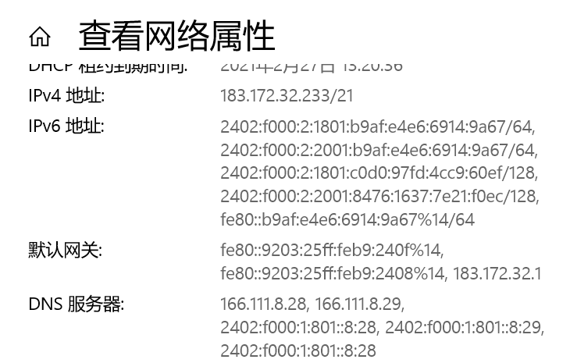
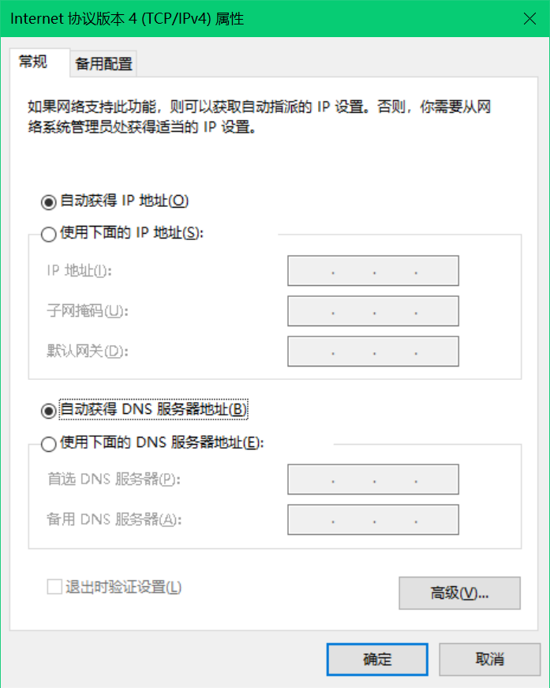
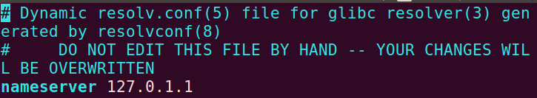
DNS使用
設置DNS服務器
Windows中設置及查看DNS服務器
瀏覽器輸入
2. 請求到達DNS解析程序
3. 查詢獲得IP 地址
Ubutun直接修改/etc/resolv.conf

Slide 17
DNS使用
1. 瀏覽器輸入域名
2. 請求到達DNS解析程序
3. 查詢獲得IP地址
4. 返回IP至Web瀏覽器
5. 訪問IP地址
6. 瀏覽器顯示該頁面
Notes:
在Internet上域名與IP地址之間存在一對一（或多對一）關係，域名便于人們記憶，但通信終端只認識IP地址，互聯網用戶計算機中的應用需要與另一台計算機通信時，需要知道目的計算機的IP地址，域名到IP地址的轉換工作稱爲域名解析，域名解析需要由專門的域名解析服務器來完成
本地計算機使用DNS服務的過程爲應用向本機DNS解析器發起請求，該解析器如果從它的數據中尋找到對應IP地址，則發送給應用，否則發送請求至系統指定的本地DNS服務器，本地DNS服務器查看自己的數據，如果沒有，則會從互聯網其它DNS服務器查詢到IP地址，發送給用戶。
1.用戶打開 Web 瀏覽器，在地址欄中輸入 www.test.com。
2.請求被路由到DNS解析程序，這一般由用戶的 Internet 服務提供商 (ISP) 進行管理，例如有綫 Internet 服務提供商、DSL 寬帶提供商或公司網絡。
3.ISP 的 DNS 解析程序經過一個迭代查詢過程，最終獲得域名相關值(如IP 地址47.94.221.113)。
4.解析程序將此值返回至 Web 瀏覽器。DNS 解析程序還會將 對應的IP地址緩存一定時長，以便在下次有人瀏覽該域名時更快地作出響應。
5.Web 瀏覽器將 www.test.com 的請求發送到從 DNS 解析程序中獲得的 IP 地址。
6.47.94.221.113上的Web服務器或其他資源將Web頁面返回到Web瀏覽器，Web瀏覽器顯示該頁面。

Slide 18
DNS請求過程
1.客戶端：查詢本機緩存及hosts文件
2.向本地DNS服務器發送請求
3.本地DNS查找緩存，有結果就返回
4-6. 本地DNS查找根服務器、.com頂級域、thucsnet.com域，獲取結果
7.本機獲取IP地址
幷不是每一次域名解析都完成整個查詢流程
Notes:
實際請求過程中，幷不是每一次域名解析都要完成整個查詢流程。
以訪問thucsnet.com爲例，客戶端去本地DNS服務器的查詢過程爲遞歸查詢，本地DNS服務器獲取最終域名對應IP的過程爲迭代查詢。
一個實際的DNS域名解析過程包括：
（1）客戶端查詢本機緩存，如緩存沒有，則查詢hosts文件，如果找到該域名IP地址，直接讀取該地址。
（2）如hosts記錄裏不存在，則查詢指定本地DNS服務器。
（3）本地DNS服務器查找本地DNS服務器緩存，有結果就返回。
（4）如沒有結果，則查找根服務器，如根服務器查找無結果，則會告知本地服務器.com頂級域位置。
（5）本地服務器去.com頂級域查找，.com頂級域查找無結果，則告知本地DNS服務器本地無記錄，但xy.com應該會知道。
（6）本地DNS服務器從xy.com獲取結果，幷向客戶端返回查詢結果，此時可在本地DNS服務器緩存一份結果，方便再次查詢時直接獲取。

Slide 19
DNS迭代查詢過程交互信息格式
常見資源記錄類型及其含義
資源記錄類型 | 含義
A | 域名對應主機的IPv4地址
AAAA | 域名對應主機的IPv6地址
MX | 域名對應郵件服務器地址
NS | 域名對應權威服務器名稱
CNAME | 域名指向的別名記錄
域名解析應答，每個數據條目稱爲一個資源記錄（Resource Record, RR）
資源記錄的數據格式爲標準五元組：域名、類別、類型、生存時間（TTL）與數據

Slide 20
DNS迭代查詢過程交互信息格式
DNS應答包括問題、回復、授權和附加部分
問題區（Question Section）
查詢內容，如www.thucsnet.com. IN A表示查www.baidu.com的A記錄
應答區（Answer Section）
A/ CNAME/ NS等記錄查詢的答案
授權區（Authority Section）
通知本地DNS服務器問誰會更接近答案
附加區（Additional Section）
存放附加記錄，如給出權威NS記錄相應的A記錄
Notes:
問題區（Question Section）：這裏填寫所要查詢的問題（可以是一個或多個），主要填查詢內容和查詢類型，比如想要查www.baidu.com的A記錄，就填www.baidu.com和A。
應答區（Answer Section）：這裏給出查詢問題的答案，對于A記錄類型的問題，這裏會給出一個或多個A記錄，也可能給出一個或多個CNAME記錄。當然，如果問題問的是NS記錄，這裏就會應答NS記錄。
權威區（Authority Section）：這裏給出一個或多個NS記錄，其實就是那些referral，也即告訴LDNS問誰會更接近答案一些，比如com的DNS會在這裏給出baidu.com的權威DNS（可以給出多個）。注意，在必要情况下，權威DNS在應答區給出回答的同時，還會在權威區給出NS記錄。
附加區（Additional Section）：這裏存放附加的一些記錄。比如在給出權威NS記錄的同時，會把它的A記錄放在這裏（在NS記錄中是不會有IP的），這樣做的好處是可以解决鶏生蛋蛋生鶏的問題，比如你查www.baidu.com，權威告訴你去找ns.baidu.com，如果沒有這個附加的A記錄（又稱膠水記錄，glue record），就得去問ns.baidu.com的A記錄，然後權威又告訴你去找ns.baidu.com，這就進入一個無解的循環之中。

Slide 21
DNS迭代查詢過程交互信息格式
dig: DNS information Groper
發送“dig @a.root-servers.net www. thucsnet.com”命令，根服務器在授權部分提供.com區域權威域名服務器，對應地址在附加部分
;; QUESTION SECTION:
;thucsnet.com. IN A
;; AUTHORITY SECTION:
com. 172800 IN NS h.gtld-servers.net.
com. 172800 IN NS d.gtld-servers.net.
com. 172800 IN NS f.gtld-servers.net.
com. 172800 IN NS b.gtld-servers.net.
;; ADDITIONAL SECTION:
h.gtld-servers.net. 172800 IN A 192.54.112.30
d.gtld-servers.net. 172800 IN A 192.31.80.30
f.gtld-servers.net. 172800 IN A 192.35.51.30
b.gtld-servers.net. 172800 IN A 192.33.14.30
Notes:
發送“dig @a.root-servers.net www. thucsnet.com”命令。由于根服務器不知道答案，應答中不包含回復部分，因此在授權部分提供了.com區域的權威域名服務器名字（一個或多個），對應的地址在附加部分

Slide 22
DNS迭代查詢過程交互信息格式
本地DNS服務器通過“dig @f.gtld-servers.net www.thucsnet.com” 得到thucsnet.com區域的權威域名服務器及地址
;; AUTHORITY SECTION:
thucsnet.com. 172800 IN NS dns2.hichina.com.
thucsnet.com. 172800 IN NS dns1.hichina.com.
;; ADDITIONAL SECTION:
dns2.hichina.com. 172800 IN A 106.11.141.114
dns2.hichina.com. 172800 IN AAAA 2400:3200:2000:21::1
dns1.hichina.com. 172800 IN A 106.11.141.113
Notes:
LDNS選擇權威域名服務器，如通過“dig @f.gtld-servers.net www.thucsnet.com” 發送。得到thucsnet.com區域的權威域名服務器及地址

Slide 23
DNS迭代查詢過程交互信息格式
本地DNS服務器通過“dig @dns1.hichina.com www.thucsnet.com”得到IP地址
;; QUESTION SECTION:
;www.thucsnet.com. IN A
;; ANSWER SECTION:
www.thucsnet.com. 600 IN A 47.94.221.113
Notes:
LDNS選擇權威域名服務器，如通過“dig @f.gtld-servers.net www.thucsnet.com” 發送。得到thucsnet.com區域的權威域名服務器及地址

Slide 24
DNS反向查詢
使用dig -x IP，DNS解析器通過迭代查詢發送請求，使用IP地址獲得相關域名或主機名
如對地址8.8.8.8發起查詢，則ANSWER SECTION得到地址對應的域名
$ dig -x 8.8.8.8
;; QUESTION SECTION:
;8.8.8.8.in-addr.arpa. IN PTR
;; ANSWER SECTION:
8.8.8.8.in-addr.arpa. 5 IN PTR dns.google.
Notes:
反向查詢和正向查詢相似，使用dig -x IP，給定一個IP地址，DNS解析器通過迭代查詢發送請求，從root服務器開始查詢，找到指針（PTR）記錄，使用IP地址獲得相關的域名或主機名。每個PTR記錄都應存在一個對應的域名記錄，從而找到對應域名。
如對地址8.8.8.8發起查詢，則ANSWER SECTION得到地址對應的域名

Slide 25
第三節 DNS攻擊
緩存中毒攻擊
惡意DNS服務器回復僞造
拒絕服務攻擊
Notes:
9.1 DNS概述
9.1.1 DNS的演進
9.1.2 DNS域名結構與區域組織形式
9.2 DNS請求過程
9.2.1 DNS使用
9.2.2 DNS請求過程
9.3 DNS攻擊
9.3.1 緩存中毒攻擊
9.3.1.1 本地DNS緩存中毒攻擊
9.3.1.2 遠程DNS緩存中毒攻擊
9.3.2 來自惡意DNS服務器的回復僞造
9.3.3 拒絕服務攻擊
9.4 DNS攻擊預防策略
9.4.1 基于密碼技術
9.4.2 基于系統管理
9.5 典型案例分析

Slide 26
DNS攻擊面

Slide 27
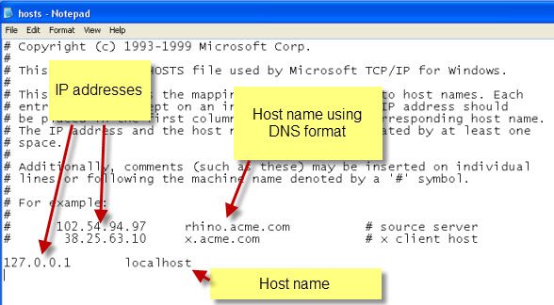
操控本地用戶主機
修改/etc/resolv.conf
將主機DNS服務器修改成攻擊者控制的服務器，攻擊者回復惡意內容
修改/etc/hosts
直接修改地址與域名映射關係，如將“www.taobao.com”修改爲攻擊者控制的IP地址
攻擊面小
收益低
距離限制
難度大
嗅探回復
監聽主機發出的DNS查詢請求，注入惡意回復

Slide 28
本地緩存中毒攻擊
僞造DNS回復，攻擊者需要知道請求中的一些參數，如UDP源端口號、請求事務ID、請求問題等
由于UDP包沒有加密，攻擊者可以在局域網直接捕獲幷解析請求
本地DNS緩存中毒示意圖
Notes:
僞造DNS回復，通常是UDP數據包。爲了實現僞造UDP數據包，攻擊者需要知道請求中的一些參數，如UDP源端口號、請求的事務ID、請求的問題等。由于UDP包幷沒有加密措施，攻擊者可以直接捕獲請求

Slide 29
本地緩存中毒攻擊
只針對回復部分僞造，影響面：一個主機名
在僞造回復中，把主機名映射到攻擊地址，告訴本地DNS服務器域名對應地址是攻擊者的計算機
針對授權部分攻擊，影響面：整個域
將ns.attack.com放在授權部分，查詢目標域內任何一個主機名時，本地DNS服務器把請求發給ns.attack.com
Notes:
只針對回復部分僞造，影響面一個主機名
針對本地DNS服務器的DNS服務請求，攻擊者使用僞造源地址發送僞造回復，在僞造回復中，把主機名www.example.com映射到攻擊地址，幷且告訴本地DNS服務器www.example.com的域名服務器是攻擊者的計算機
針對授權部分攻擊，影響面：整個域
將ns.attack.com放在授權部分，該記錄被本地DNS服務器放入緩存後，當查詢目標域內任何一個主機名時，本地服務器會把請求發給ns.attack.com，由于本地DNS服務器幷不知道ns.attack.com的IP地址，因此先發送一個DNS請求查詢地址。因此在實際的攻擊中，需要爲購買域名，爲ns.attack.com注册一個真正的IP地址

Slide 30
本地緩存中毒攻擊
由于能够嗅探到請求數據包，無需猜測端口號等信息，可采用scapy組裝僞造數據包
查詢用戶從本地DNS服務器得到惡意回復

Slide 31
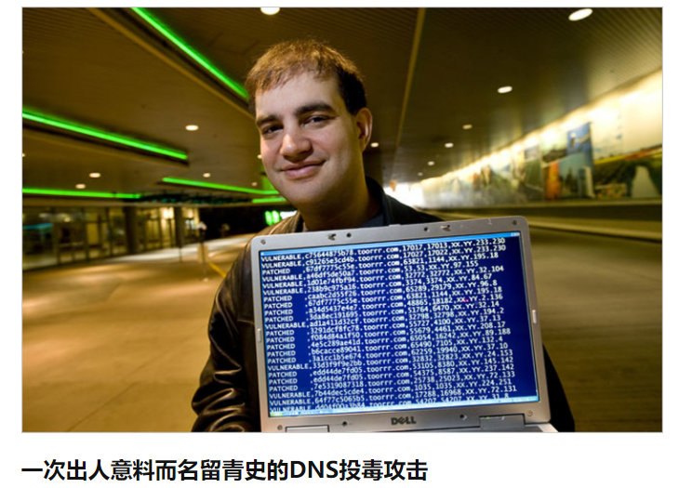
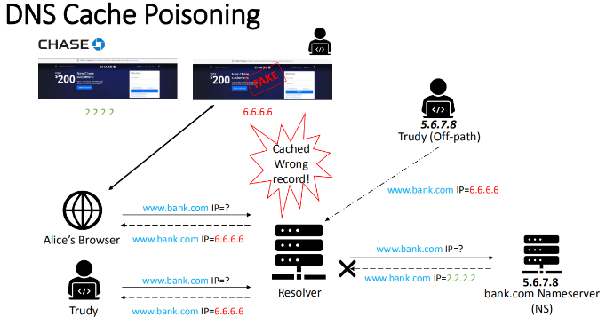
遠程緩存中毒攻擊：Kaminsky攻擊
2008年7月，Dan Kaminsky精心構造了緩存投毒攻擊，有專家認爲這可能是互聯網歷史上最大的一次DNS安全事件
Notes:
遠程緩存中毒攻擊—
主動訪問不存在的域名，這種域名在dns cache server沒有緩存，從而不存在TTL約束
1.攻擊者向Apollo詢問一個隨機産生的如abfjsdf.example.com的域名
2. Apollo向權威域名服務器請求
3.攻擊者發送大量回復，猜測源端口號和交易ID
猜對了，則本地DNS服務器會接受其中的IP和NS記錄，污染Apollo的緩存
4.猜錯了，重新開始用另一個隨機産生的域名查詢實施新一輪攻擊

Slide 32
遠程緩存中毒攻擊
如何僞造一個被受害者接收的應答包？
接受欺騙應答面臨的約束
正常請求
緩存時限約束
域名不能在緩存中，這是個難點（域名緩存時間長達一天）
01
cache
互聯網
DNS服務器
正常應答
本地DNS服務器
02
應答包匹配約束
端口號、事務ID匹配
欺騙應答
時間約束
僞造包比正常DNS應答快
攻擊者
03

Slide 33
遠程緩存中毒攻擊—持續發起不存在的域名請求
Kaminsky攻擊過程
關鍵點：主動訪問不存在的域名，這種域名在本地DNS服務器沒有緩存
Notes:
遠程緩存中毒攻擊—
主動訪問不存在的域名，這種域名在dns cache server沒有緩存，從而不存在TTL約束
1.攻擊者向Apollo詢問一個隨機産生的如abfjsdf.example.com的域名
2. Apollo向權威域名服務器請求
3.攻擊者發送大量回復，猜測源端口號和交易ID
猜對了，則本地DNS服務器會接受其中的IP和NS記錄，污染Apollo的緩存
4.猜錯了，重新開始用另一個隨機産生的域名查詢實施新一輪攻擊

Slide 34
遠程緩存中毒攻擊
成功原因：
在權威區和附加區實施欺騙
問題區：abc.example.com A
應答區：（空）
權威區： example.com NS www. example.com
附加區：www. example.com A 1.2.3.4
僞造包幷沒有包含abc.example.com的A記錄，但告訴LDNS可以去www. example.com查詢，幷且www. example.com 對應的IP是1.2.3.4
去1.2.3.4查詢
解决方案：
源端口隨機化，域名大小寫增加攻擊者猜測難度等
Notes:
LDNS當然會接受這個NS記錄，以及後面的附加區域IP地址，能通過bailiwick檢查。LDNS緩存時間內所有對example.com 請求，也都會到1.2.3.4

Slide 35
遠程緩存中毒攻擊—構建回復包頭
回復包有5個字段必須必須與請求包匹配，包括源IP地址、目的IP地址、源端口號、目的端口號、事務ID
如所攻擊的域有多個域名服務器，則隨機選擇一個服務器發送回復包，或同時發送多個回復包
DNS回復包頭格式
Notes:
怎麽匹配correspond ip，request ip
DNS回復包（UDP）頭部如圖所示，頭部許多字段都是標準的，只需要關注攻擊者難以獲取的字段。在回復包的IP頭和UDP頭，有4個字段必須必須與請求包匹配，包括源IP地址、目的IP地址、源端口號、目的端口號。回復包的源字段與請求包的目的字段相同，反之亦然。請求包的源IP地址爲本地DNS服務器的地址，目的端口號爲DNS的端口號，爲53。請求包的源端口號和目的IP地址攻擊者很難得到。TCP和UDP的16比特源端口號爲操作系統隨機産生，攻擊者需要猜測該字段。在實際中猜測16比特的字段幷不難。
實際中，如果example.com域有多個域名服務器，則攻擊中需要隨機選擇一個服務器發送回復包，或者同時發送多個回復包
欺騙回復的DNS頭中，第一個字段是交易ID，需要與請求包的交易ID匹配，否則會被服務器丟弃。這個ID是隨機産生的16bit數字，在看不到請求包的情况下，這個數字需要猜測

Slide 36
遠程緩存中毒攻擊—包頭參數猜測
請求包源IP地址
請求包目的端口號
DNS服務器地址
DNS 端口號，53
已知
目的端口號√
源端口號╳
目的IP地址╳
請求包的目的IP地址
源IP地址√
權威域名服務器（可能有多個）
交易ID ╳
未知
請求包的源端口號
事務ID
16bit，隨機猜測
16bit，隨機猜測
難點：遠程攻擊者猜測準確的概率爲1/2^32，成功概率極低
Notes:
怎麽匹配correspond ip，request ip
實際中，如果example.com域有多個域名服務器，則攻擊中需要隨機選擇一個服務器發送回復包，或者同時發送多個回復包
欺騙回復的DNS頭中，第一個字段是交易ID，需要與請求包的交易ID匹配，否則會被服務器丟弃。這個ID是隨機産生的16bit數字，在看不到請求包的情况下，這個數字需要猜測

Slide 37
遠程緩存中毒攻擊—構建回復包負載
DNS回復負載格式
問題記錄和回復記錄的名字應該與請求包相匹配，否則記錄不會被接受
授權記錄，域名必須和回復記錄中的域名相關聯，否則授權記錄會被忽略
Notes:
DNS回復包（UDP）頭部如圖所示，頭部許多字段都是標準的，只需要關注攻擊者難以獲取的字段。在回復包的IP頭和UDP頭，有4個字段必須必須與請求包匹配，包括源IP地址、目的IP地址、源端口號、目的端口號。回復包的源字段與請求包的目的字段相同，反之亦然。請求包的源IP地址爲本地DNS服務器的地址，目的端口號爲DNS的端口號，爲53。請求包的源端口號和目的IP地址攻擊者很難得到。TCP和UDP的16比特源端口號爲操作系統隨機産生，攻擊者需要猜測該字段。在實際中猜測16比特的字段幷不難。
實際中，如果example.com域有多個域名服務器，則攻擊中需要隨機選擇一個服務器發送回復包，或者同時發送多個回復包
欺騙回復的DNS頭中，第一個字段是交易ID，需要與請求包的交易ID匹配，否則會被服務器丟弃。這個ID是隨機産生的16bit數字，在看不到請求包的情况下，這個數字需要猜測

Slide 38
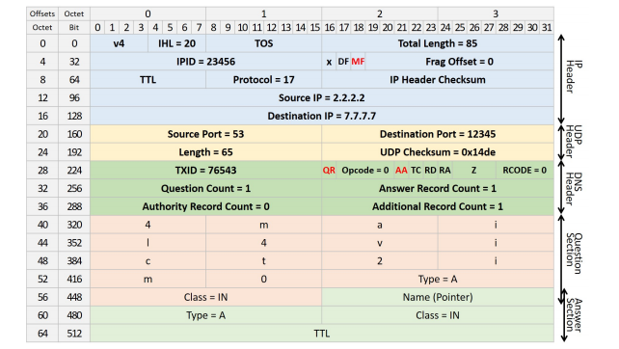
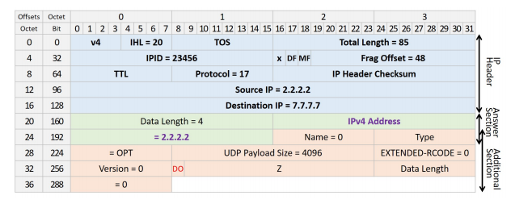
遠程緩存中毒攻擊—側信道攻擊
利用數據包分片重組技術注入虛假分片
利用 UDP 數據包分片重組技術，攻擊者提前向遞歸解析服務器注入虛假 DNS 響應分片，利用數據包重組過程篡改重組後的域名解析結果，實現緩存中毒攻擊
Fig. 1 ICMP fragmentation needed packet from attacker at 6.6.6.6 to nameserver at 2.2.2.2 indicating an MTU of 100 bytes for resolver at 7.7.7.7
Fig. 2 First fragment sent by the nameserver at 2.2.2.2 to the DNS resolver at 7.7.7.7, assuming MTU of 68 bytes
Brandt M, et al. Domain validation++ for mitm-resilient PKI [C] CCS 2018: 2060-2076.
Notes:
在協議棧中已經講過利用數據包分片發動的攻擊，Brandt 等人利用 UDP 數據包分片重組技術，實現了一種旁路注入攻擊^{[9]}。互聯網連接不同的網絡，每段網絡的最大傳輸單元（Maximum Transmission Unit，MTU）不一定相同。當應答報文超出某段網絡MTU時會被中間路由器强制分片，幷在遞歸解析服務器上重組。攻擊者提前向遞歸解析服務器注入虛假 DNS 響應分片，利用數據包重組過程篡改重組後的域名解析結果，同樣能够實現緩存攻擊。
圖5顯示了一個ICMP分片需求的例子，這個錯誤是由IP地址爲6.6.6.6的攻擊者發送給IP地址爲2.2.2.2的nameserver的，它告訴nameserver將發送給DNS解析器7.7.7.7的所有數據包的MTU减少到100字節。ICMP報文的載荷是IP頭和原始報文(觸發ICMP錯誤消息的報文)的前8個字節。名稱服務器存儲這個信息，幷使用它來限制IP包的大小到目的IP(7.7.7.7)和協議(UDP)。
第一個片段然後與欺騙的第二片段重新組合，該片段已經在DNS解析器的緩存中

Slide 39
遠程緩存中毒攻擊—基于IPID的攻擊
攻擊成功的前提是受害者接受該IPID，即僞造的第二個分片與真實的第一個分片具有相同IPID值，攻擊者可以采取不同的操作實現
Sequentially Incrementing
Per-Destination
Sequentially Incrementing
Random
攻擊者從域名服務器中采樣IP ID值及增長速率，然後計算可能的IP ID值
對每個目的地遞增的IPID，攻擊者采用算法預測可能的IPID
發送多個分片按概率命中，目前Windows版本支持100個，Linux版本64個分片
攻擊者從域名服務器中采樣IPID值及增長速率，然後計算可能的IPID
>60%
<40%
少量
Notes:
Sequentially Incrementing IP ID。超過60%的10K-top Alexa域名使用順序遞增的IPID值分配。Windows操作系統使用一個按順序遞增的IPID。攻擊者從namesserver中采樣IP ID值，幷采樣IP ID增長速率。然後攻擊者計算IP ID值，這將在名稱服務器向受害DNS解析器發送DNS響應時分配。攻擊者在第二個欺騙分片中使用這個值。攻擊者還可以發送多個具有不同IP ID值的片段，以增加命中正確IP ID值的機會。
Per-Destination IP ID。不到40%的名稱服務器使用每個目的地遞增的IP ID。Linux版本使用每個目的地遞增的IP ID分配。攻擊者使用[41]中提供的技術來預測IP ID值。
因爲這不是我們工作的重點，所以我們不在這裏描述算法，可以參考[41]來瞭解細節
【41】Jeffrey Knockel and Jedidiah R Crandall. 2014. Counting Packets Sent Between Arbitrary Internet Hosts.. In FOCI
Random IP ID. 很少有服務器使用隨機的IP ID值，小于1%。原因是它在服務器上引入了開銷。這種情况下,服務器需要維護多個計數器,幷不斷檢查碰撞, 不選擇已經分配一個IP ID。攻擊者可以通過發送多個IP ID值不同的分片來增加成功的概率。假設有一個無限大小的分片整理緩存，如果攻擊者發送2^16個分片，其成功概率爲1。然而，現有的操作系統限制了可以發送的片段的數量，例如，Windows的版本爲100個，最近的Linux版本爲64個，舊版本允許數千個片段

Slide 40
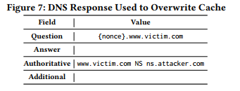
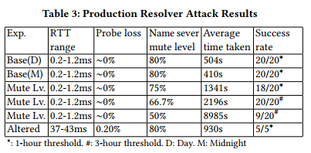
遠程緩存中毒攻擊—基于交易ID的攻擊
利用端口掃描先得到源端口號，再猜測交易ID
通過側信道實現UDP端口掃描，將需要猜測的32位空間（1/2³²）進一步降低至16位（1/2¹⁶），能够在幾分鐘內成功實現攻擊
Keyu Man, et al. DNS Cache Poisoning Attack Reloaded: Revolutions with Side Channels [C] CCS 2020: 1337-1350
Notes:
Keyu Man等人通過側信道實現UDP端口掃描，先試出端口號，再猜測交易號將需要猜測的32位數據（1/2³²）進一步降低至16位（1/2¹⁶），能够在幾分鐘內成功實現攻擊
爲了克服源端口的隨機性，以每秒最多1000次猜測的速度，在網絡堆棧中利用一種新穎的、通用的側通道來掃描和發現哪些源端口被用于發起DNS查詢，幷將時間限制延長到10S甚至更長
圖7聲稱www.victim.com是一個獨立的區域，有自己的權威服務器ns.attacker.com。在原始緩存的記錄過期之後，解析器將查詢ns.attacker.com，以獲取將來請求www.victim.com記錄的所有請求。這是因爲攻擊有效地插入了www.victim.com區域的新的NS記錄。而且，解析器在設計上建議使用它在緩存中擁有的最精確的授權，在本例中是www.victim.com的NS記錄，而不是victim.com的記錄
在表三第一個實驗獲得了完美的100%成功率，平均成功時間爲504s。對于改變後的實驗，我們也達到了100%的完美成功率。具體來說，五次攻擊的成功時間分別爲2005s、538s、792s、1287s和29s。平均攻擊時間爲930s，産生流量131mb。
Base是基準實驗，D 和M 分別代表白天和晚上。 Mute代表正常回復的丟失率，即正常response中有多少回復成功，丟失率越低，攻擊就越難，因爲正常回復被接受的可能性越大。
實驗分別在白天80%，夜晚80%，75%，66.7%，50%丟失率的情况下進行。當丟失率在50%時，成功率降低。
Altered表示了攻擊者也會存在附加的延遲、抖動和數據包丟失的情况（20%），此時在域名服務器丟失率80%時，也能實現100%的成功率。

Slide 41

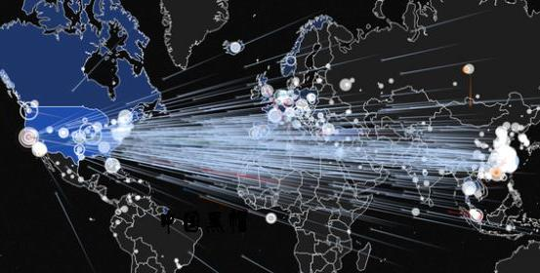
拒絕服務攻擊
對root和TLD服務器的拒絕服務攻擊
如果攻擊者可以成功攻破root區域的服務器，則整個互聯網將會崩潰。但是由于root域名服務器基礎設施采用分布式部署方式，很難被全部攻破
拒絕服務
對特定域名服務器的拒絕服務攻擊
2019年亞馬遜的雲計算部門AWS遭受了持續了大約八小時的DDoS攻擊，AWS通過Shield Advanced提供了緩解措施，但無法完全阻止攻擊

Slide 42
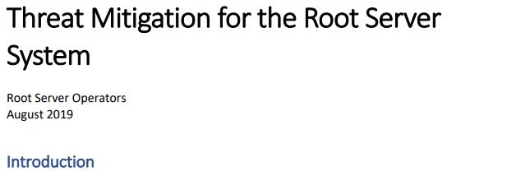
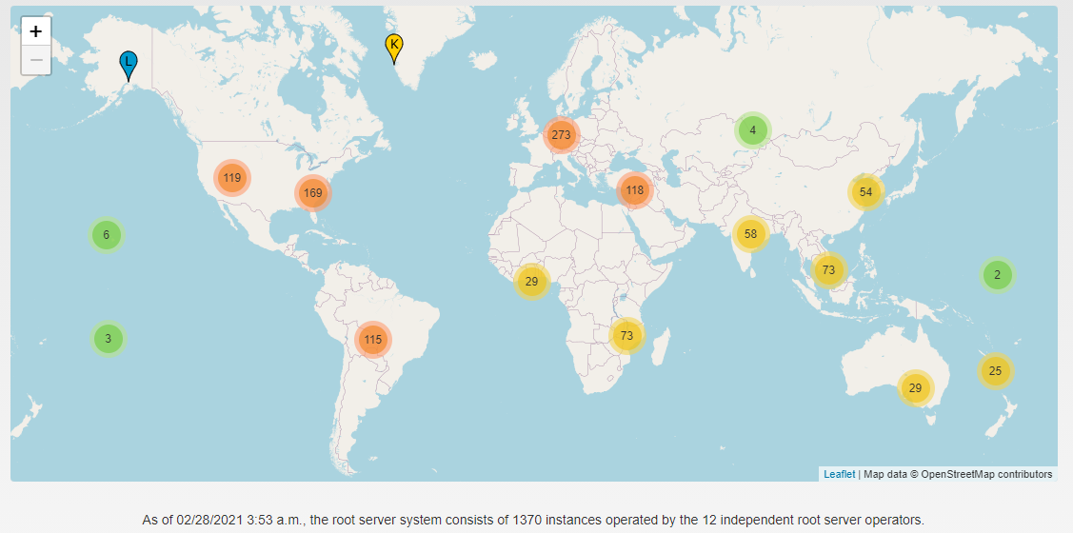
攻擊根服務器—難以成功
DNS根服務器技術：IP Anycast＋BGP
通過BGP在多個不同地點同時廣播一個IP地址，BGP路由器從中選擇（最近）一個作爲路由
As of 02/28/2021 3:53 a.m., the root server system consists of 1370 instances operated by the 12 independent root server operators
Notes:
https://root-servers.org/media/news/Threat_Mitigation_For_the_Root_Server_System.pdf

Slide 43
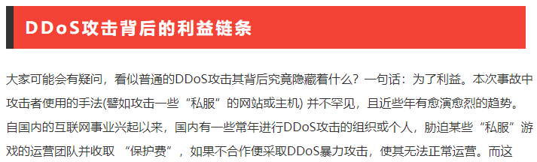
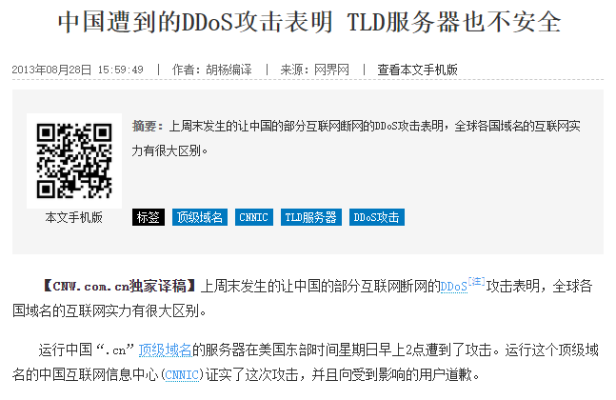
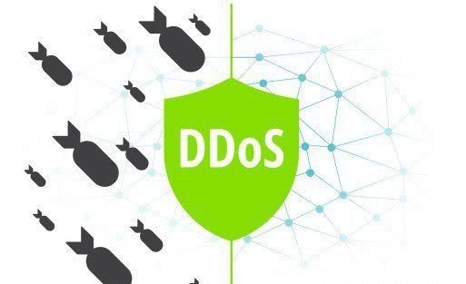
攻擊頂級服務器—巨大威脅
2013年8月25日淩晨，.CN域名淩晨出現大範圍解析故障，導致大面積.CN域名無法解析，直到當日淩晨4點左右，CN根域名服務器解析才開始部分恢復

Slide 44
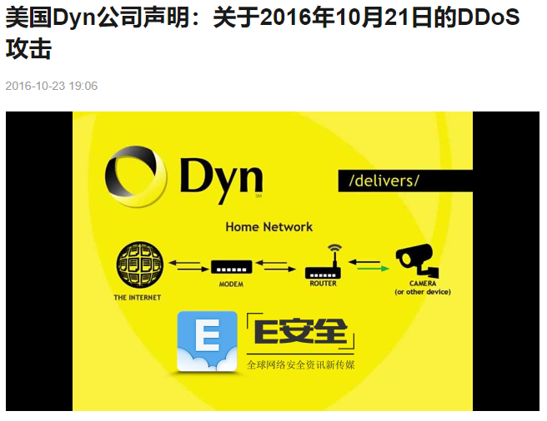
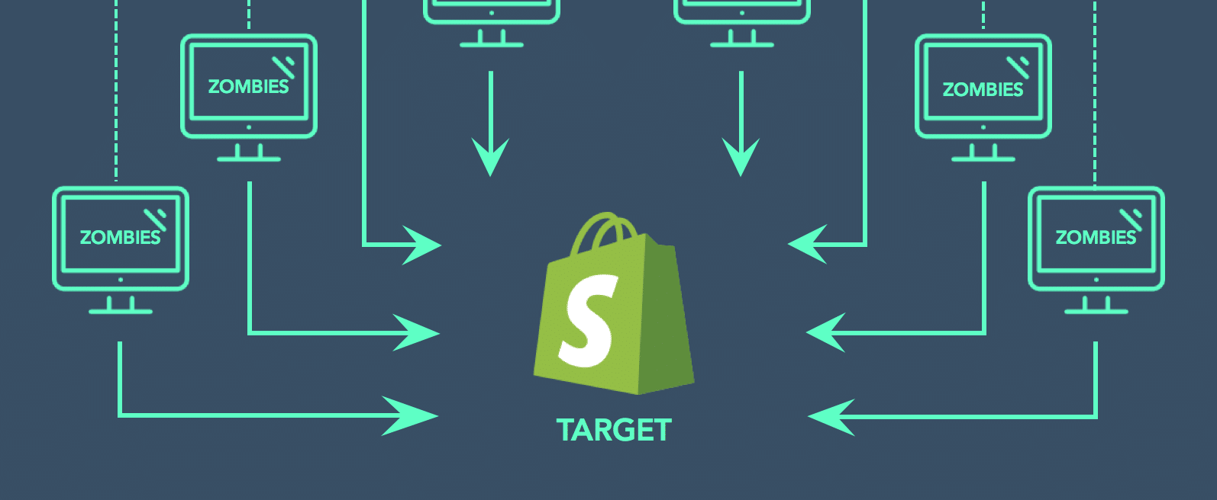
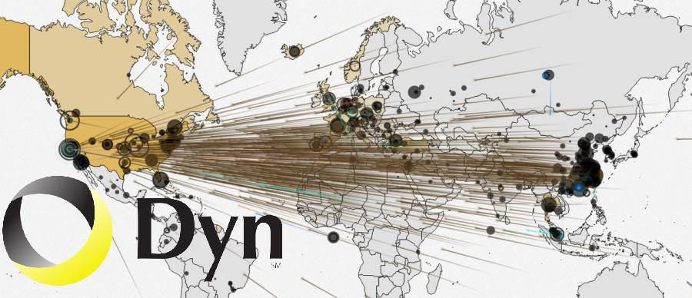
攻擊特定域名服務器—影響深遠
2016年，攻擊者控制大量物聯網設備發起DDoS攻擊，造成CNN,BBC,PayPal等網站無法訪問

Slide 45
DNS安全問題的原因及特徵
DNS安全問題的本質原因？
1.客觀上協議設計的不完備，緩存等面向性能優化的設計帶來了安全風險
2.主觀上基于利益驅動，攻擊者不斷挖掘漏洞
DNS攻擊有哪些共有特徵？
1.針對明文傳輸和無身份認證的實體進行欺騙性攻擊
2.尋找幷突破域名間複雜依賴關係，實現對域名服務器攻擊
3.針對防護措施不足的服務器發起拒絕服務攻擊

Slide 46
第四節 DNS攻擊預防策略
基于密碼技術
基于系統管理
新型架構設計
Notes:
9.1 DNS概述
9.1.1 DNS的演進
9.1.2 DNS域名結構與區域組織形式
9.2 DNS請求過程
9.2.1 DNS使用
9.2.2 DNS請求過程
9.3 DNS攻擊
9.3.1 緩存中毒攻擊
9.3.1.1 本地DNS緩存中毒攻擊
9.3.1.2 遠程DNS緩存中毒攻擊
9.3.2 來自惡意DNS服務器的回復僞造
9.3.3 拒絕服務攻擊
9.4 DNS攻擊預防策略
9.4.1 基于密碼技術
9.4.2 基于系統管理
9.5 典型案例分析

Slide 47
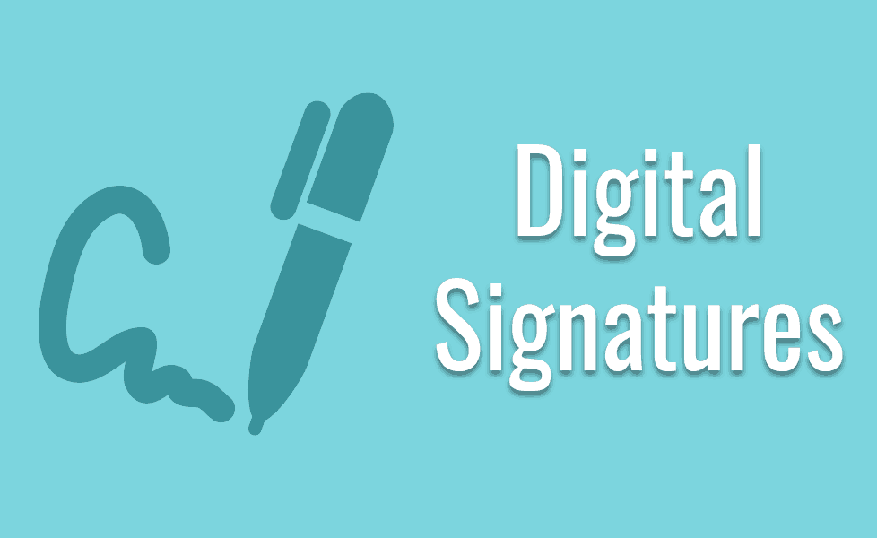

通過非對稱加密驗證身份--DNSSEC
DNSSEC引入公鑰加密/認證體系，通過簽名提供端到端數據真實性和完整性保護
部署DNSSEC的權威域名服務器對其區域文件中資源記錄用私鑰（Zone signing key，ZSK）進行數字簽名
接收方用公鑰驗證簽名，判定域名解析結果是否在傳輸過程中被篡改
Notes:
DNSSEC在兼容現有協議基礎上引入公鑰加密/認證體系，通過簽名提供端到端的數據真實性和完整性保護。主要功能包括：密鑰分發；數據完整性和原始性認證；事務和請求認證

Slide 48

通過非對稱加密驗證身份--DNSSEC
簽名過程原理
域名服務器用散列函數計算回復DNS報文內容的散列值，即“內容摘要”，使用私鑰對其加密（簽名），加密後的信息附加到DNS報文
驗證過程原理
本地DNS服務器收到DNSSEC報文，計算報文“內容摘要”，利用公鑰解密收到加密“摘要”， 對比 “摘要”內容
DNS簽名及驗證過程示意圖
Notes:
簽名過程原理
在域名服務器收到域名注册數據後，用散列函數將要回復 DNS 報文的內容進行散列運算， 得到 “內容摘要”，然後使用私鑰對其加密，幷將加密後的信息附加到DNS 報文中
驗證過程原理
遞歸服務器收到 DNSSEC 報文，利用散列函數計算報文 “內容摘要”，利用公鑰解密收到加密 “內容摘要”。 對比 “摘要”內容，相同則確認收到的 數據正確

Slide 49
通過非對稱加密驗證身份—DNSSEC驗證公鑰
DNSSEC需要一條信任鏈：支持DNSSEC的本地DNS服務器向支持DNSSEC的權威服務器發起記錄請求，得到權威服務器數字簽名，簽名的正確性（公鑰）由上級服務器保證
假設DNSSEC 實現了全部署，每個遞歸服務器只需保留根域名服務器的DNSKEY
公鑰的真實性？
DNSSEC驗證需要公鑰信任鏈
Notes:
一台支持dnssec的遞歸服務器向支持dnssec的權威服務器發起paypal.com.的A記錄請求，它除了得到A記錄以外還得到了同名的RRSIG記錄，其中包含了paypal.com.這個ZONE的權威數字簽名，它使用paypal.com.的私鑰來簽名。爲了驗證這一簽名是否正確，遞歸服務器再次向paypal.com.權威查詢其公鑰，即請求paypal.com.的dnskey類型的記錄。遞歸服務器就可以使用公鑰來驗證收到的A記錄是否是真實且完整的。但是注意：這種狀態下，這台權威服務器可能是假冒的，遞歸服務器請求這台假冒的權威服務器，那麽對于解析結果的正確性和完整性的驗證上認爲是正確的，但其實這個解析結果是假冒的，怎麽發現？DNSSEC需要一條信任鏈，即必須要有一個或者多個相信的公鑰，這些公鑰被稱爲信任錨。

Slide 50
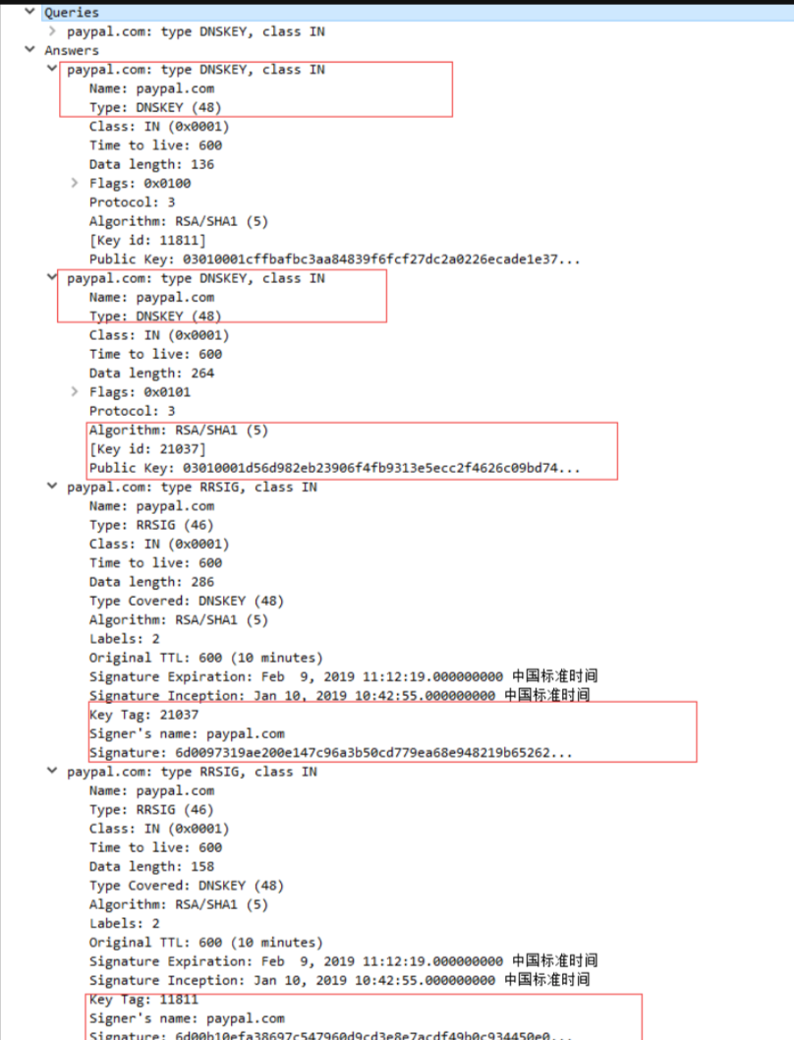
通過非對稱加密驗證身份--DNSSEC
RRSIG（Resource Record Signature）
Type covered：該RRSIG涉及的DNS記錄類型
Algorithm：生成最終簽名所用的加密算法
Label count：原始RRSIG記錄名中的標簽數（用于驗證通配符）
Original TTL：所涉及記錄集的TTL值
Signature expiration：簽名的過期時間
Signature inception：最初創建簽名的時間
Key tag：一個數字值，用于識別驗證該RRSIG簽名的DNSKEY記錄
Signer name：用于驗證該簽名的DNSKEY記錄名稱
Signature：用于驗證傳輸的密碼學簽名
Notes:
RRSIG
Resource Record Signature
資源記錄簽名
DS
Delegation Signer
DNSKEY的散列值
DNSKEY
公開密鑰記錄

Slide 51
通過非對稱加密驗證身份--DNSSEC
DNSSEC請求及驗證過程
RRSIG（Resource Record Signature）
資源記錄簽名
DNSKEY（DNS Public Key）
公鑰記錄
DS（Delegation Signer）
DNSKEY的散列值，DS記錄存儲在上級域名服務器，用于建立信任鏈
解析結果+RRSIG
驗證
DNSKEY + RRSIG
驗證
上層DS+ RRSIG
驗證
…
根DNSKEY + RRSIG
解析結果通過簽名（RRSIG）驗證，RRSIG通過公鑰（DNSKEY）驗證，公鑰通過上級公鑰散列（DS）及簽名驗證
Notes:
RRSIG
Resource Record Signature
資源記錄簽名
DS
Delegation Signer
DNSKEY的散列值
DNSKEY
公開密鑰記錄

Slide 52
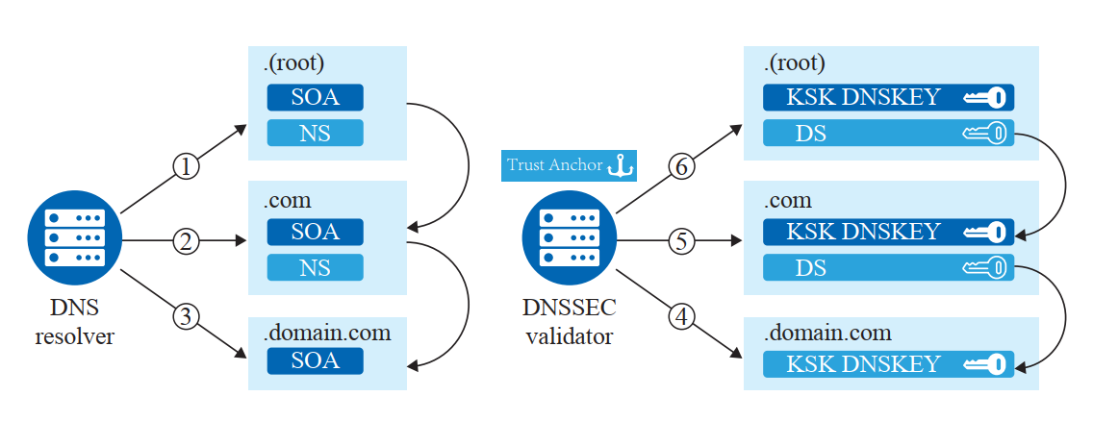
通過非對稱加密驗證身份--DNSSEC
DNSSEC請求及驗證過程
Notes:
RRSIG
Resource Record Signature
資源記錄簽名
DS
Delegation Signer
DNSKEY的散列值
DNSKEY
公開密鑰記錄

Slide 53
通過非對稱加密驗證身份—DNSSEC的不足
可部署性
經濟因素制約其部署，大量簽名和驗證帶來嚴重的負載，影響效率，驗證能力取决于遞歸服務器以及客戶端是否對數字簽名記錄做校驗
離綫存儲與頻繁使用密鑰，私鑰的安全無法保證；沒有提供機密性和一致性檢驗，無法抵禦重放攻擊；只提供單向認證，沒有對客戶的認證，不能解决緩存中毒； 沒有提供DoS防護
設計能力
引入錯誤
引入了新的實現和配置錯誤
Notes:
1) 效率問題。大量簽名和驗證帶來嚴重的負載
2) 密鑰系統管理問題。離綫存儲密鑰與頻繁使用密鑰存在矛盾，假定私鑰不被竊取違反了安全管理和域名服務器管理角色分離的原則
3) 只提供數據原始性驗證和完整性檢查，沒有提供機密性和一致性檢驗，無法抵禦重放攻擊
4) 只提供單向認證，沒有對客戶的認證，不能解决緩存中毒
5) 沒有提供DoS防護
6) 增加了新的實現錯誤和配置錯誤機會，如攻擊者能够輕易遍歷區域文件中全部子域名
7）花費較高，經濟因素制約其部署
8）最終仍然取决于遞歸服務器以及客戶端是否對數字簽名記錄做校驗

Slide 54
DNS-over-TLS（DoT）
可部署性
在DNSSEC被廣泛接受之前（全球頂級域DNSSEC部署已經超過93%），需要找到其它解决方案有效阻止DNS攻擊造成破壞
信任鏈
DNSSEC用DNS區域層次結構提供信任鏈，TLS協議依賴公鑰基礎設施（PKI），包括證書授權中心（CA）
數據封裝
DNS-over-TLS 協議直接使用傳輸層安全協議對數據執行加密操作，保證了域名協議交互中信息的完整性與機密性
Notes:
DNS-over-TLS 協議直接使用傳輸層安全協議（Transport Layer Security，TLS）對數據執行加密操作，保證了域名協議交互中信息的完整性與機密性。此外，爲使DNS 加密流量能够與傳統DNS 流量相互區分，DNS-over-TLS 使用了853 專用端口傳輸數據。
DNSSEC用DNS區域層次結構提供信任鏈，TLS/SSL協議依賴公鑰基礎設施（PKI），這其中包括許多證書授權中心（CA）

Slide 55
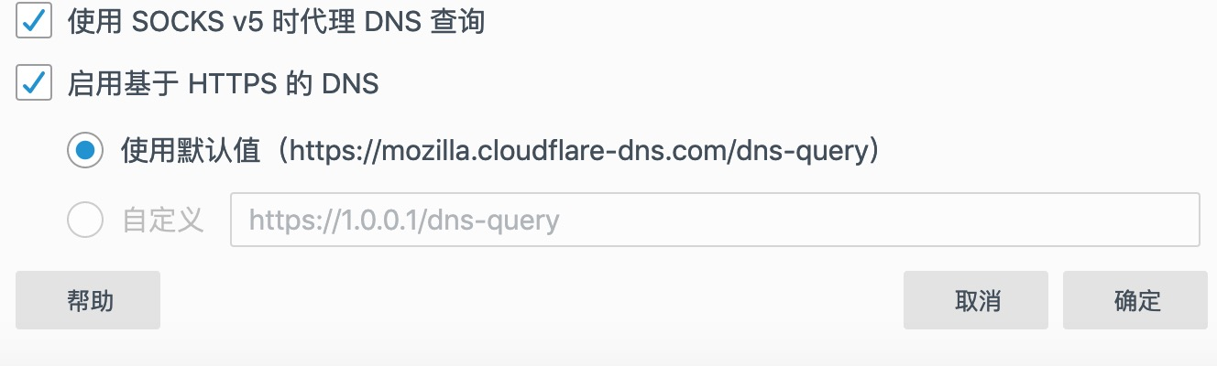
DNS-over-HTTPS (DoH)
數據封裝
DNS-over-HTTPS（DoH）協議與現有域名系統不兼容，采用HTTPS 信道傳輸域名協議數據
DoH協議流量傳輸路徑
客戶端 -> DoH服務器 -> DNS服務器 -> DoH服務器 -> 客戶端
通用性
部分瀏覽器或操作系統直接支持DoH
Notes:
DNS-over-HTTPS 協議則是采用一種完全顛覆式的域名系統架構，不與現有域名系統相兼容，采用HTTPS 信道傳輸域名協議數據，將控制平面信息混雜在數據平面之中。
DOT使用了新的端口，雖然加密了，但是可能被防火墻阻止。
DOH使用https協議，端口仍是443，不會被阻止，和DOT一樣也是加密隧道

Slide 56
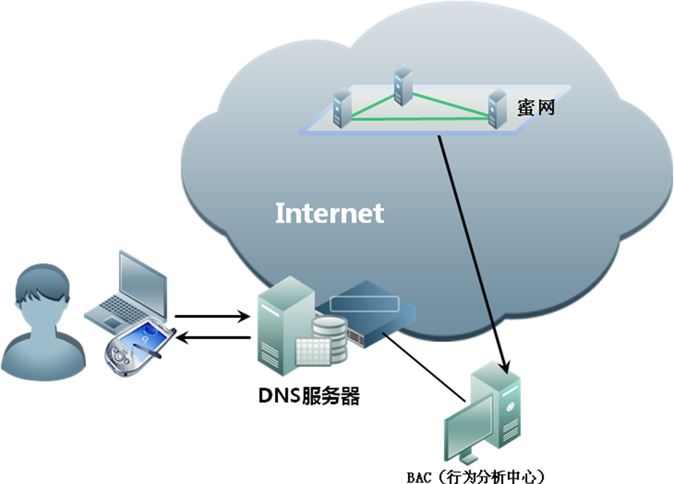
基于系統管理
規範配置過程
1.規範幷梳理DNS配置過程中出現的漏洞
降低攻擊影響
1.限制用戶在短時間內發起大量DNS查詢
2.增加端口猜測難度，如用于查詢的UDP端口不再是默認的53，而在UDP端口範圍內隨機選擇（排除預留端口）
3.分布式部署、惡意流量過濾等方案
蜜網和DNS防護系統聯合實現BotNet檢測及惡意流量過濾
Notes:
A. Hubert and R. van Mook. 2009. RFC 5452: Measures for Making DNS More Resilient against Forged Answers. Technical Report. https://tools.ietf.org/html/ Rfc5452 源端口隨機
使用蜜網技術，可以深入跟踪和分析Botnet的性質和特徵。主要過程是，首先通過密罐等手段盡可能多地獲得各種流傳在網上的bot程序樣本；當獲得bot程序樣本後，采用逆向工程等惡意代碼分析手段，獲得隱藏在代碼中的登錄Botnet所需要的屬性，如Botnet 服務器地址、服務端口、指定的惡意頻道名稱及登錄密碼，以及登錄所使用到的用戶名稱，通過行爲分析中心（BAC）對這些些信息的分析，可以有效地跟踪Botnet和獲取Botnet的特徵。
當用戶訪問網絡時，DNS專項防護産品會和行爲分析中心（BAC）互動，BAC會識別該行爲是否是BotNet的行爲，從而可以實現BotNet主機的檢測和定位，進而實現流量過濾

Slide 57
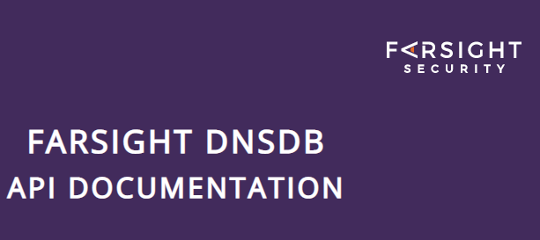
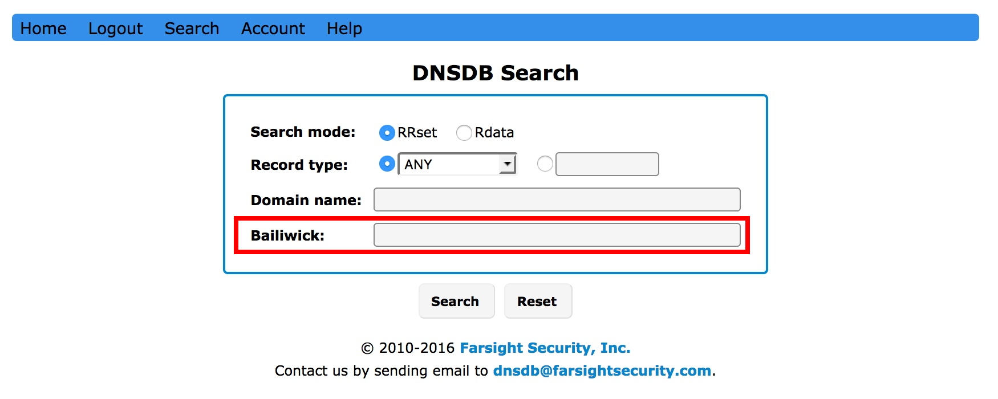
基于系統管理
嚴格檢查（如Bailiwick）
附加區記錄和問題區問題不在同一域管轄，則不會采信，防範惡意權威DNS虛假記錄污染緩存
比如，請求www.foo.com時，應答包裏出現關于www.bar.com的記錄，根據bailiwick檢查規則，不會接受此A記錄
DNSDB提供bailiwick檢查接口
問題區: www.foo.com A 權威區: foo.com NS ns1.foo.com 附加區: ns1.foo.com A 2.3.4.5 www.bar.com A 6.6.6.6
不采信
Notes:
bailiwick檢查被設計出來專門防範緩存污染，主要原則是：如果檢查發現附加區(或權威區)中的記錄和問題區中的問題不在同一個域管轄之下，就會格外謹慎而不會采信（更不會記入緩存）此記錄，這可以防範惡意權威DNS發出虛假的記錄以污染緩存。比如，請求www.foo.com的時候，響應包裏出現關于www.bar.com的記錄，根據bailiwick檢查規則，不會接受此A記錄
In the DNS world, "in-bailiwick" has two formal and not particularly approachable definitions in RFC 7719, "DNS Terminology". The first of those reads in part:
In-bailiwick: (a) An adjective to describe a name server whose name is either subordinate to or (rarely) the same as the zone origin. In-bailiwick name servers require glue records in their parent zone [...]
For example, under definition a, ns1.example.com might be an "in-bailiwick" name server for example.com, while ns2.whatever.net would be "out-of-bailiwick" for example.com.
DNSDB is a database that stores and indexes both the passive DNS data available via Farsight Security’s Security Information Exchange as well as the authoritative DNS data that various zone operators make available. DNSDB makes it easy to search for individual DNS RRsets and provides additional metadata for search results such as first seen and last seen timestamps as well as the DNS bailiwick associated with an RRset. DNSDB also has the ability to perform inverse or rdata searches. The original DNSDB provides our Standard Search capabilities and is accessed with DNSDB API Version 1.
https://docs.dnsdb.info/?referrer=Scout

Slide 58
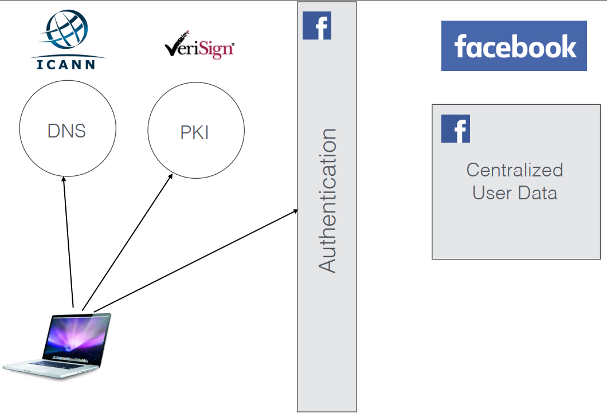
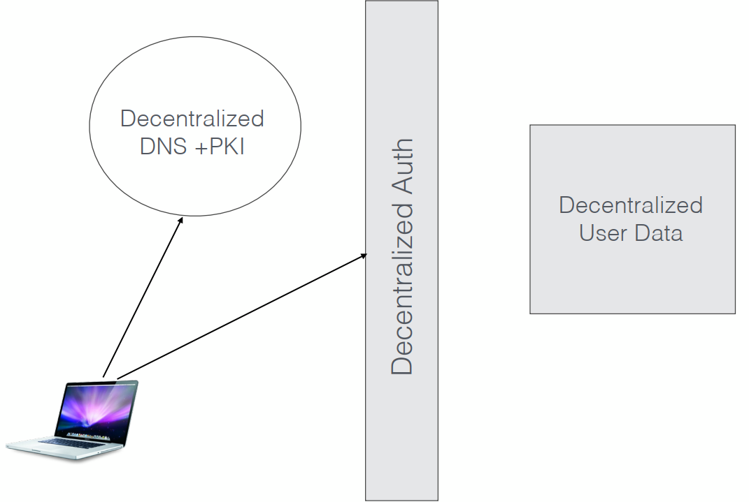
新型架構設計-Blockstack
當前設計
去中心化設計
Blockstack 旨在建立一個去中心化的域名系統及公鑰基礎設施
底層采用區塊鏈搭建，通過將域名哈希值以交易形式存儲在區塊鏈，以分布式方式避免篡改，提供可靠DNS服務
1.Muneeb Ali, et.al. Blockstack: A Global Naming and Storage System Secured by Blockchains[C] USENIX ATC 2016: 181-194
Notes:
Ali 等人設計了 Blockstack， 幷于 2017 年 5 月發布了最新的白皮書，Blockstack 目的是爲了實現一個去中心化的互聯網環境，支持在其上建立去中心化的應用

Slide 59
第五節 總結和展望
Notes:
9.1 DNS概述
9.1.1 DNS的演進
9.1.2 DNS域名結構與區域組織形式
9.2 DNS請求過程
9.2.1 DNS使用
9.2.2 DNS請求過程
9.3 DNS攻擊
9.3.1 緩存中毒攻擊
9.3.1.1 本地DNS緩存中毒攻擊
9.3.1.2 遠程DNS緩存中毒攻擊
9.3.2 來自惡意DNS服務器的回復僞造
9.3.3 拒絕服務攻擊
9.4 DNS攻擊預防策略
9.4.1 基于密碼技術
9.4.2 基于系統管理
9.5 典型案例分析

Slide 60
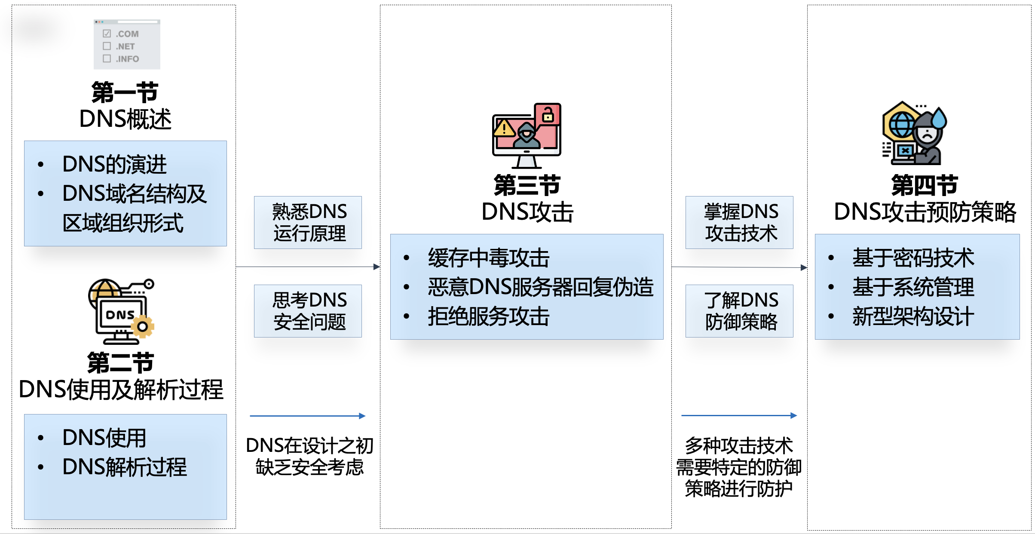
總結
熟悉了DNS的演進歷史、域名結構、區域形式、使用原理及基本解析過程，思考了DNS潜在的安全問題，學習了常見的DNS攻擊技術和防禦手段

Slide 61
展望
1
現有DNS協議修改完善
基于簽名、加密技術提升協議機制安全性
DNS安全
針對新型安全威脅尋找解决方案
2
研究國際化域名，以及DNS轉發器等引入
的新威脅
3
新型架構設計
從根源上解决DNS安全問題，部署較爲困難，
但部分思想有助于提升DNS系統的安全能力
Notes:
（1）現有DNS協議修改完善。其中，基于簽名技術、加密技術提升協議機制安全性是提升DNS安全的重要途徑。儘管DNSSEC技術實際部署較爲緩慢，但采用數字簽名避免終端用戶或遞歸服務器受到 DNS 緩存污染攻擊的總體思路是正確的，同時，也有研究將DNSSEC作爲輕量級的公鑰基礎設施，通過與IP前綴綁定實現網絡整體安全性能的提升^{[21]}。DNS 加密協議能够以一種更輕量級的方式保護域名協議交互中信息的完整性與機密性，逐步得到部署應用^{[22]}。
（2）針對DNS生態系統變化引入的新型安全威脅尋找解决方案。DNS系統不斷發展，國際化域名的使用^{[25]}，以及DNS轉發器（DNS forwarders）在擴展性能的同時也引入了新的威脅^{[26]}。這些研究立足于發現幷解决DNS發展應用過程中的安全威脅，成爲確保DNS生態安全的有力支撑。
（3）新型架構設計。儘管難以針對DNS系統實現全新設計，仍然有一些新型架構設計被提出，力圖從根源上解决DNS安全問題。DONA(Data-Oriented Network Architecture)^{[23]}等以數據爲中心的架構希望通過替換現有DNS服務提供更安全可靠的域名解析。此外，作爲一個分布式系統，BlockStack^{[24]}通過去中心化的方式提供較强的安全性能。儘管新型架構設計的難點在于難以在實際中實現部署，但一些思想和策略仍然有助于提升既有DNS系統的安全能力。

